Slide 1
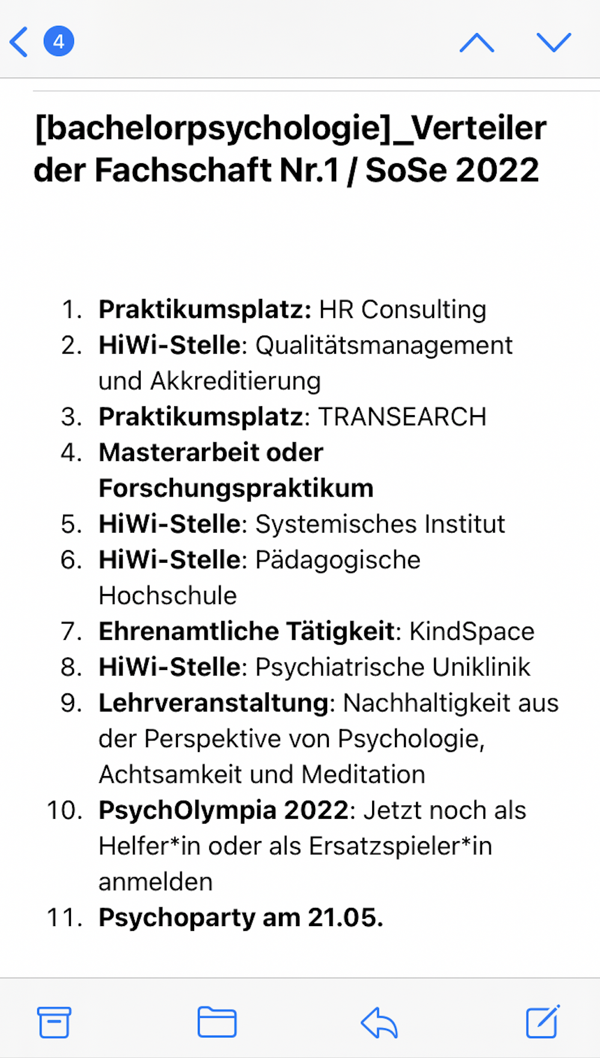
Mailverteiler Psychologie
Kurzanleitung: Wie trage ich mich in den Mailverteiler ein?
Damit du immer up to date bist was auf dem Psychocampus und außerhalb abgeht, hat die Fachschaft Psychologie einen Mailverteiler eingerichtet, über den du aktuelle Infos bekommst. Der Verteiler beinhaltet alles, was für euch an die Fachschaft geschickt wird: - Veranstaltungen am Institut oder der Uni - Ausschreibungen für Praktika, HiWi Stellen, Bachelor- und Masterarbeiten - Infoveranstaltungen - Wichtige Termine (Prüfungsanmeldung etc.) - Workshops - Aufrufe für (Online) Studien - geplante Psychoveranstaltungen (Psychoparty, Psychokino, Sommerfest etc.)
…
Um über das alles informiert zu werden, kannst du dich in 4 schnellen Schritten auf der feschen myaccount Seite für den Mailverteiler anmelden!
Okaaay let´s go…
Beispiel: Fachschaftsmail Nr. 1 im SoSe22

Slide 2
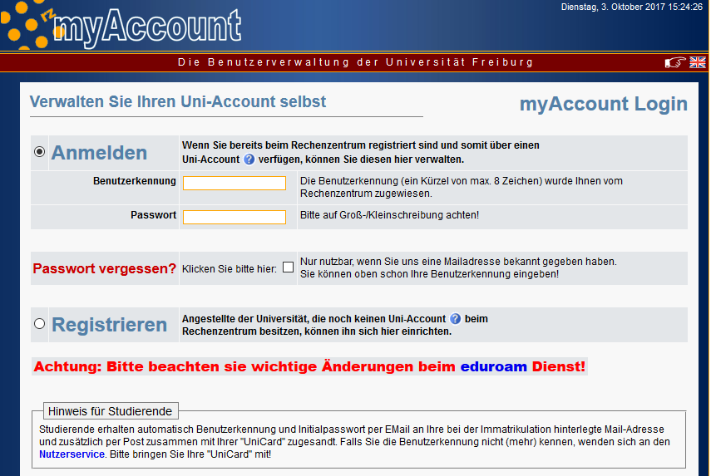
1. In MyAccount einloggen mit eurer Benutzererkennung und Passwort https://myaccount.uni-freiburg.de/uadmin/login (Benutzererkennung wie bei Ilias; ein Initialpasswort hat man bei der Immatrikulation per Mail erhalten, das bei der ersten UniAccount-Freischaltung geändert werden musste)
mm123
……..

Slide 3
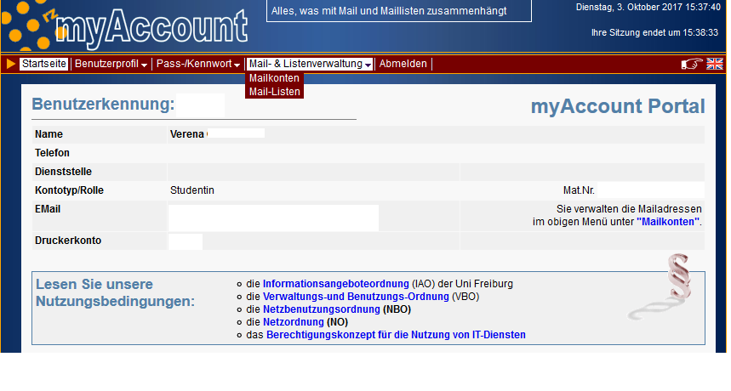
Max Mustermann
2. Klicke auf Mail-Listen

Slide 4
Max.Mustermannatstudents.uni-freiburg.de
Max@gmail.com
3. Runterscrollen bis „Kategorie : Psychologie“
4. Häkchen setzen bei bachelor oder master mit der gewünschten Mail und auf „Weiter“ klicken!
ü
Max.Mustermann@students.uni-freiburg.de
Max@gmail.com
ü
Max.Mustermann@students.uni-freiburg.de
Max@gmail.com
Fertig ☺

Slide 5
Zusatz: Falls du noch keine Mailadresse angegeben hast, befolge zuvor folgende Schritte…
1. Klicke auf Mailkonten

Slide 6
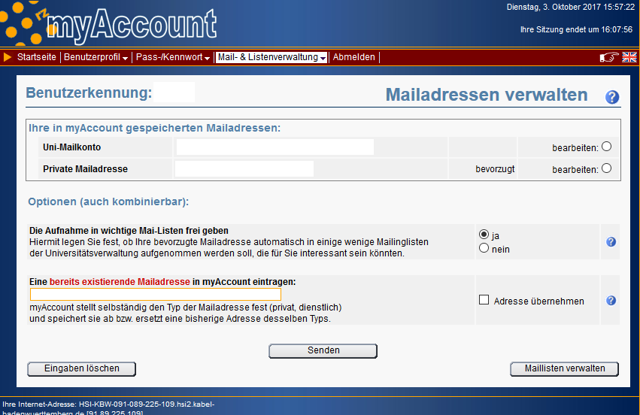
Max.Mustermann@students.uni-freiburg.de
2. Trage deine bevorzugte Mailadresse in myaccount ein

Slide 7
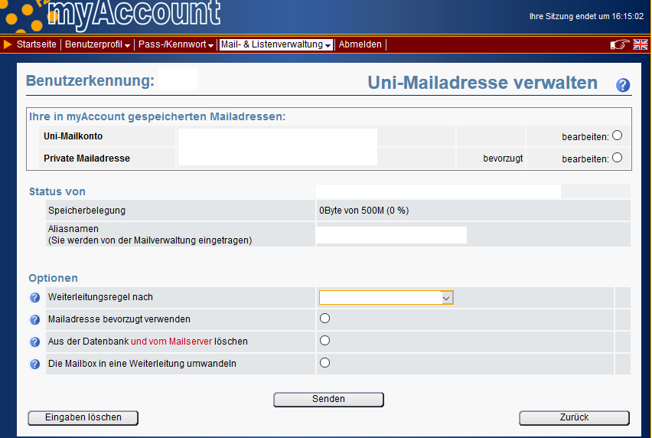
Max.Mustermann@students.uni-freiburg.de
Max@gmail.com
3. Richte mit einem Klick auf „Bearbeiten“ eine Weiterleitung der Mails von deiner Unimailadresse auf deine private Mailadresse ein
Max.Mustermann@students.uni-freiburg.de
Max@gmail.com

